Slide 1

ESCENARIO DE RIESGO
IDENTIFICACIÓN DE PROBABLES LOCALIDADES AFECTADAS
PRONÓSTICO DE PRECIPITACIONES 14/11/2017 (16:00 HORAS)

Slide 2
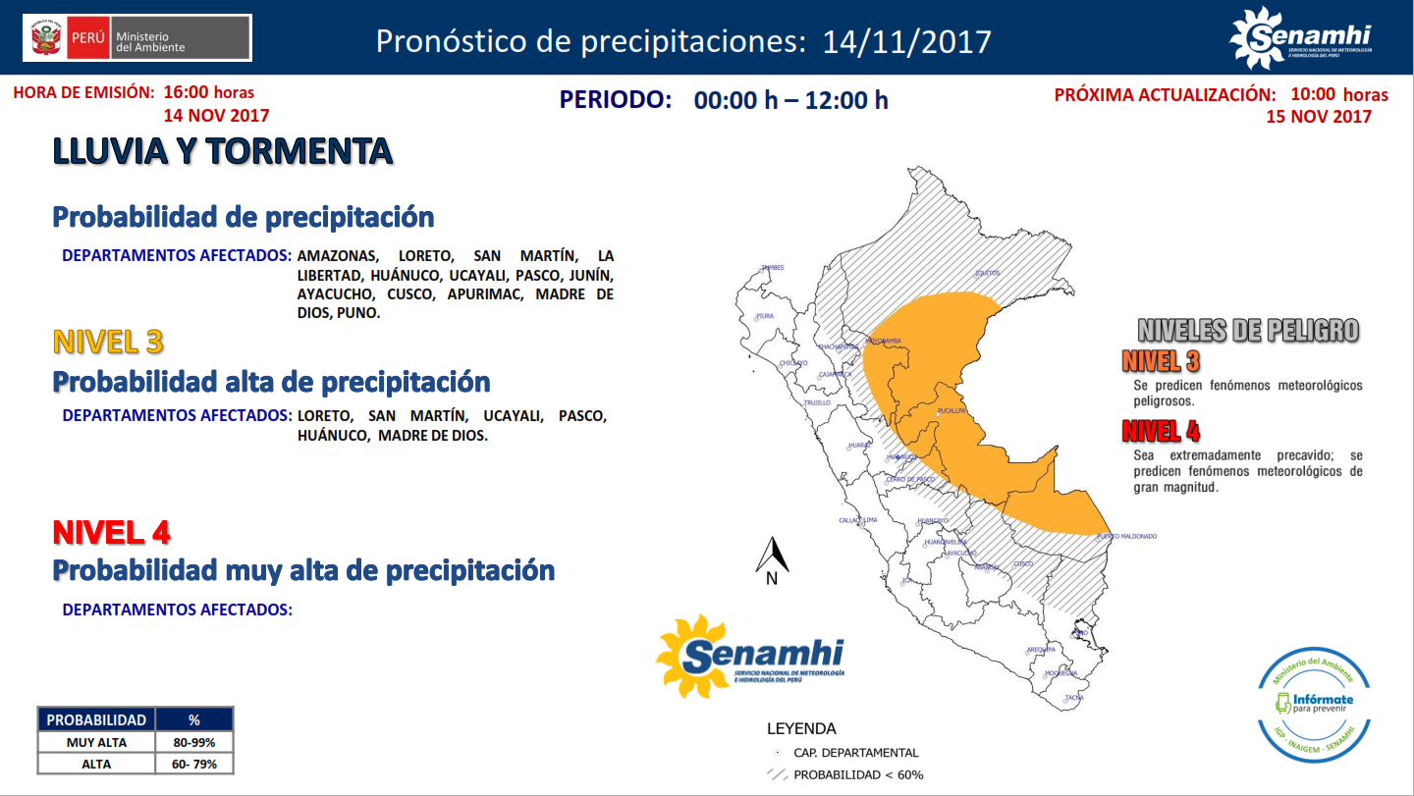

Slide 3
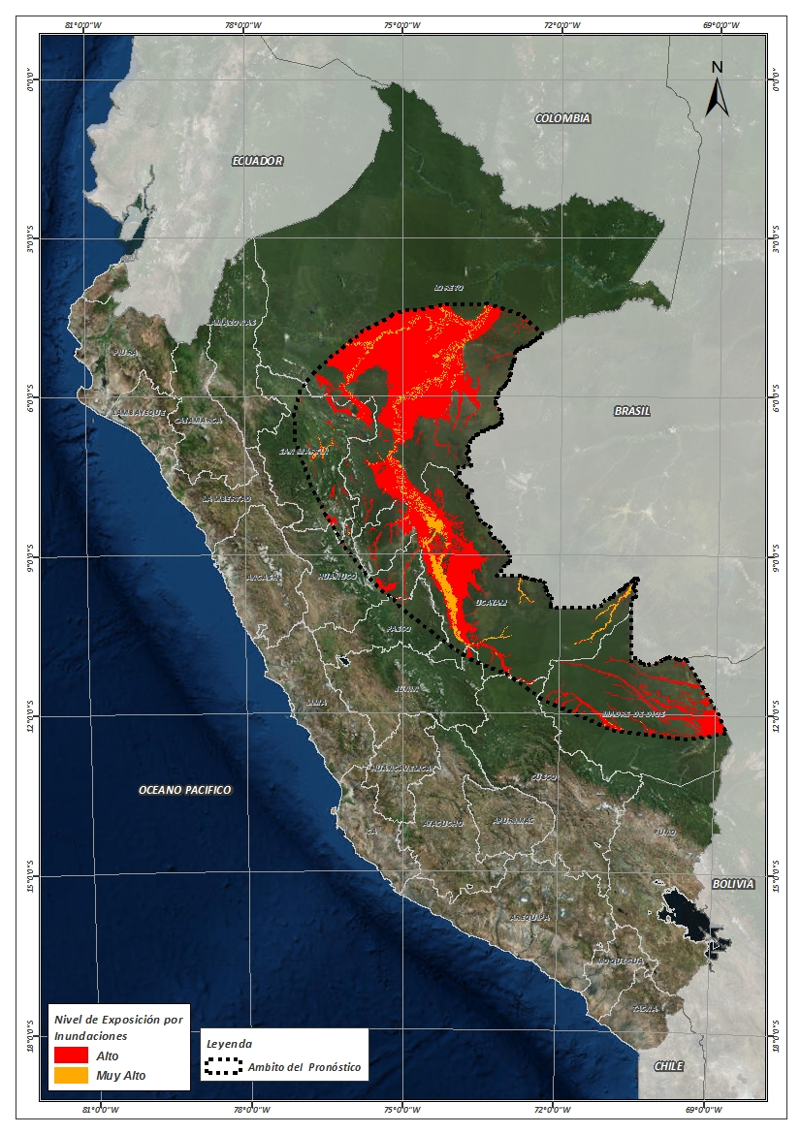
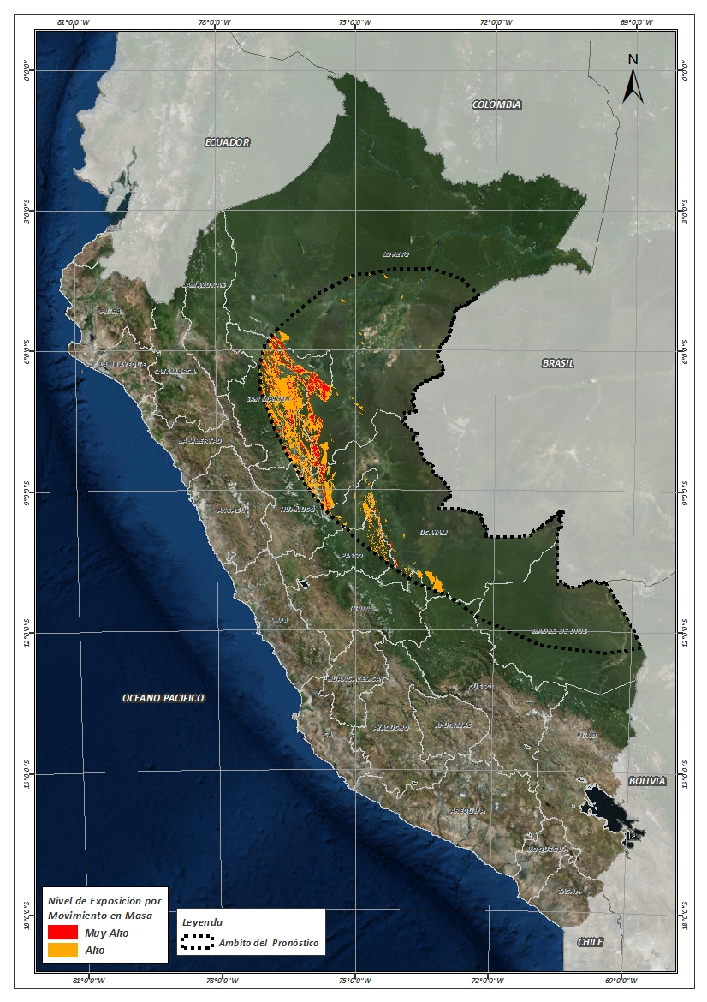
Mapa de exposición alta por INUNDACION Según el Pronóstico de Lluvias (Nivel 03)
Mapa de exposición alta por MOVIMIENTOS EN MASA Según el Pronóstico de Lluvias (Nivel 03)
Nivel 03

Slide 4
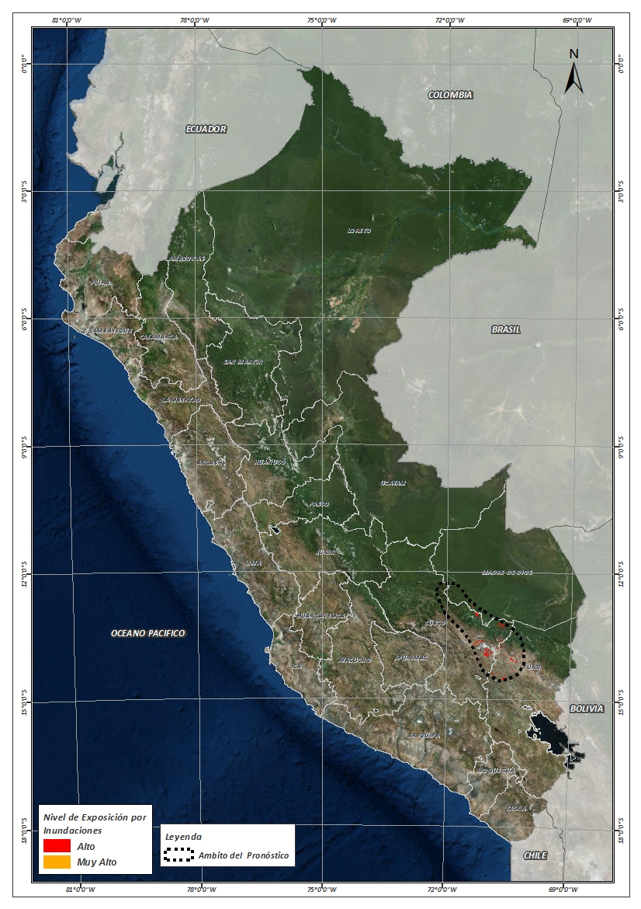
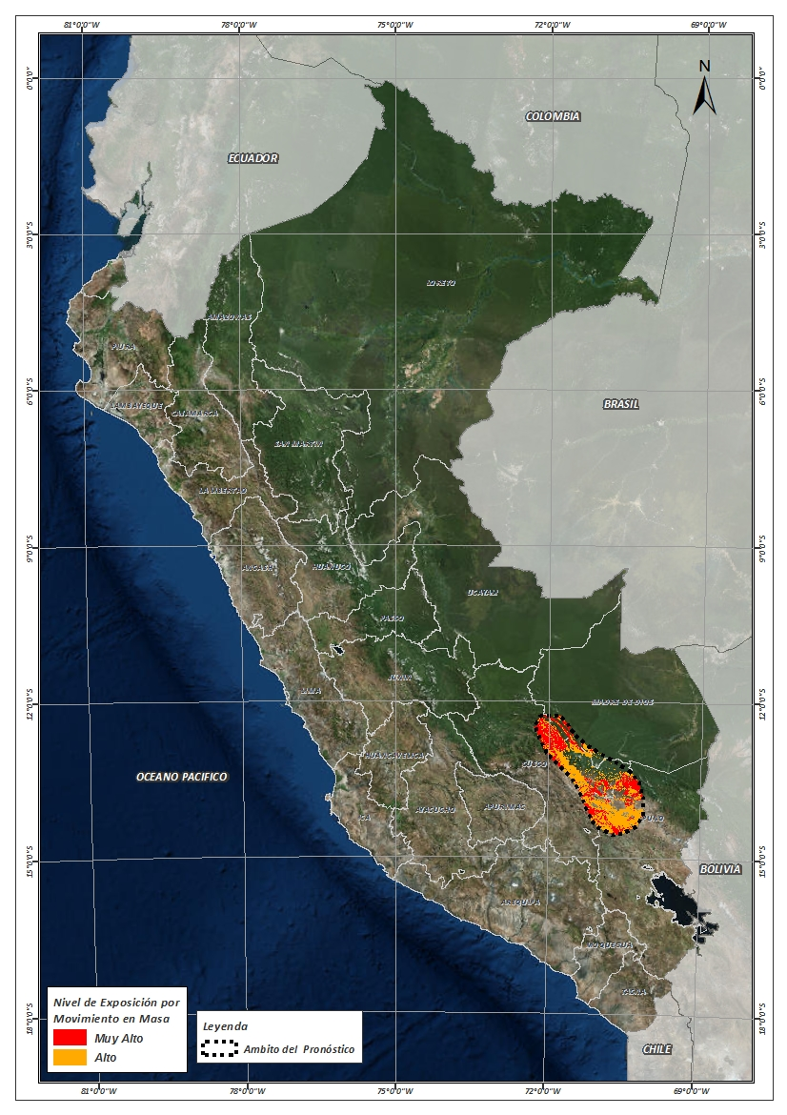
Mapa de exposición alta por INUNDACION Según el Pronóstico de Lluvias (Nivel 04)
Mapa de exposición alta por MOVIMIENTOS EN MASA Según el Pronóstico de Lluvias (Nivel 04)
Nivel 04

Slide 5
Distritos expuestos por inundación
DEPARTAMENTOS | CANTIDAD DE DISTRITOS
HUANUCO | 6
JUNIN | 1
LORETO | 30
MADRE DE DIOS | 6
PASCO | 1
SAN MARTIN | 41
UCAYALI | 15
Total general | 100
Nivel 03

Slide 6
Distritos expuestos por Inundación
Nivel 03
100 Distritos

Slide 7
Población expuesta por Inundación
DEPARTAMENTOS | POBLACION TOTAL
HUANUCO | 6,566
JUNIN | 2,978
LORETO | 204,230
MADRE DE DIOS | 13,071
PASCO | 946
SAN MARTIN | 206,801
UCAYALI | 358,343
Total general | 792,935
Nivel 03

Slide 8
Población expuesta por Inundación
Nivel 03
792,935 Total de Pobladores

Slide 9
Distritos expuestos por movimiento en masa
DEPARTAMENTOS | CANTIDAD DE DISTRITOS
HUANUCO | 7
LORETO | 5
PASCO | 1
SAN MARTIN | 54
UCAYALI | 5
Total general | 72
Nivel 03

Slide 10
Distritos expuestos por movimiento en masa
Nivel 03
72 Distritos

Slide 11
Población expuesta por Movimientos en Masa
DEPARTAMENTOS | POBLACION TOTAL
HUANUCO | 6,462
LORETO | 5,120
PASCO | 229
SAN MARTIN | 222,643
UCAYALI | 21,646
Total general | 256,100
Nivel 03

Slide 12
Población expuesta por Movimientos en Masa
Nivel 03
256,100 Total de Pobladores

Slide 13

Consultas:
soporte-sigrid@cenepred.gob.pe

